Slide 1

БДОУ «Детский сад комбинированного вида «Аленушка»
«Взаимодействие детского сада
и семьи по вопросам речевого развития детей»
воспитатель: Коряковская Н.Л.
2021г.

Slide 2
содержание деятельности родителей:
- наблюдение за поведением ребенка в быту и игровой деятельности, что позволит лучше понять его;
- разговоры, во время которых важно смотреть ребенку в глаза и думать о нем, а не о своих проблемах;
- контроль за своей речью при общении с ребенком: говорить четко, ясно, грамотно, интонационно окрашивать речь;
- побуждение ребенка к речевому способу выражения своих просьб и желаний, обращений к взрослым и детям;
- оказание помощи для вступления в речевой контакт со сверстниками;
- обязательные ответы на детские вопросы: «Что это?», «Почему?»

Slide 3
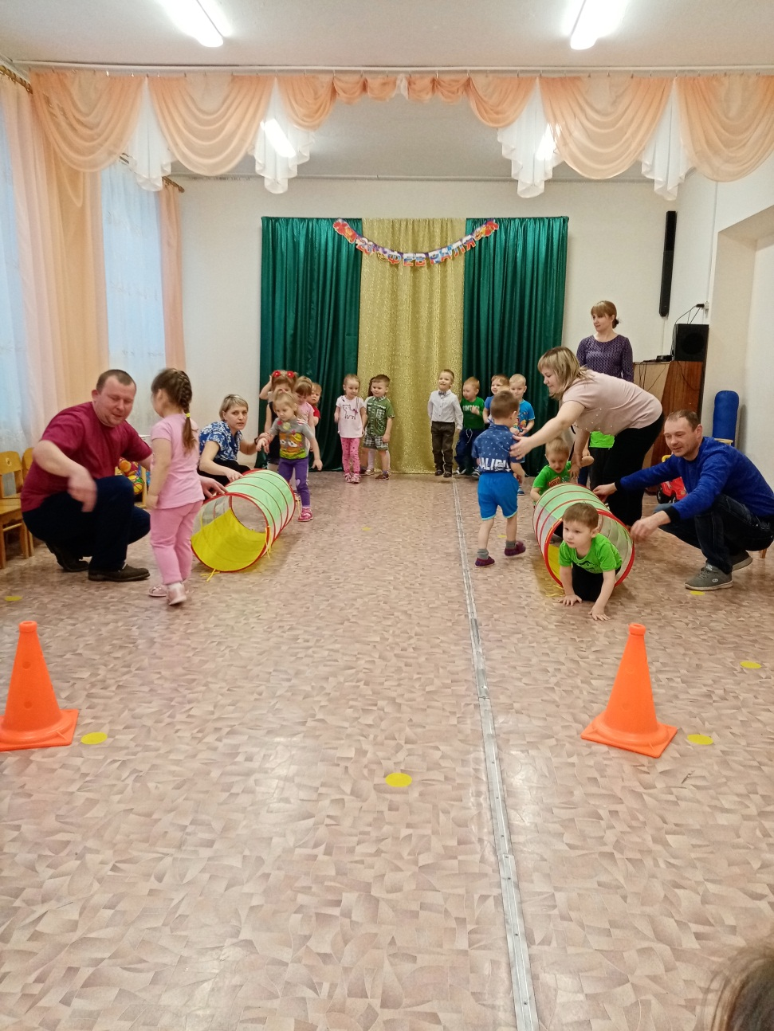
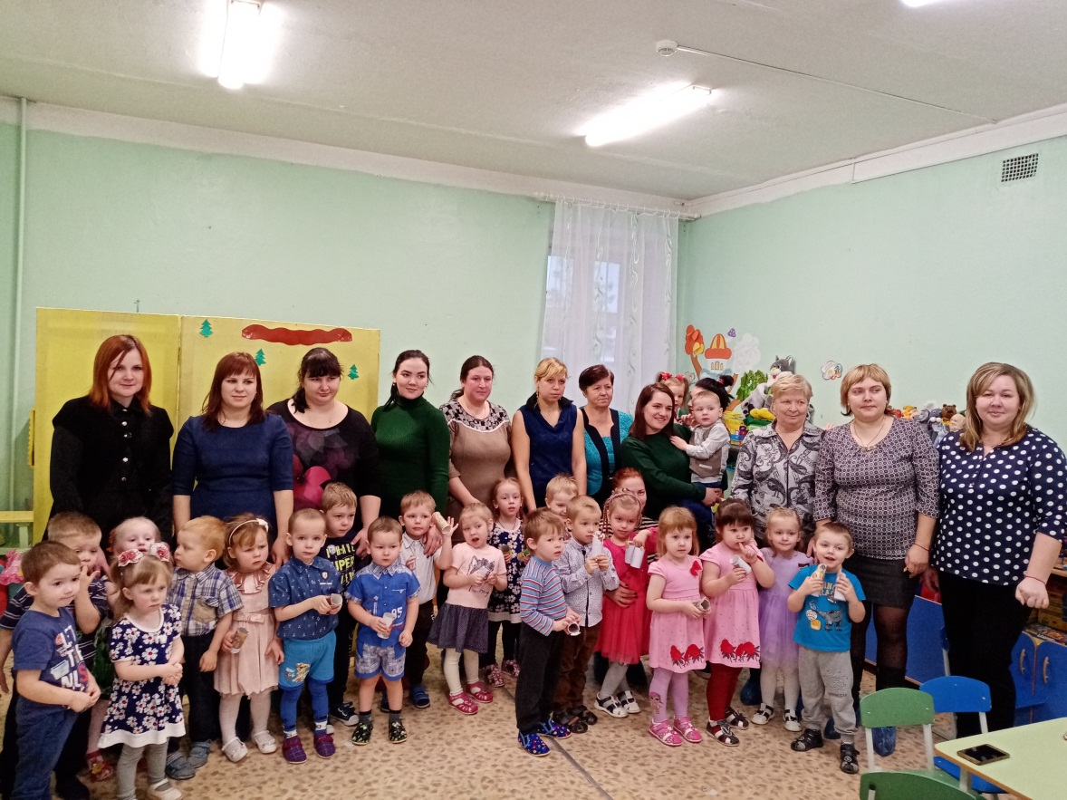
Совместные мероприятия, конкурсы, выставки.

Slide 4
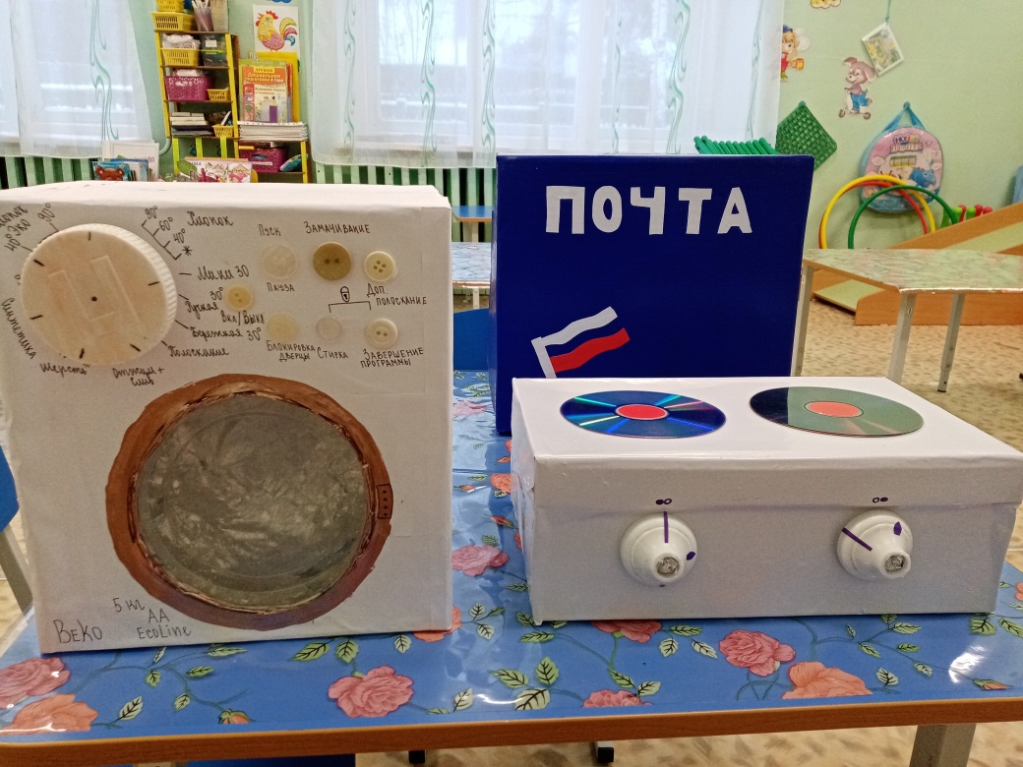
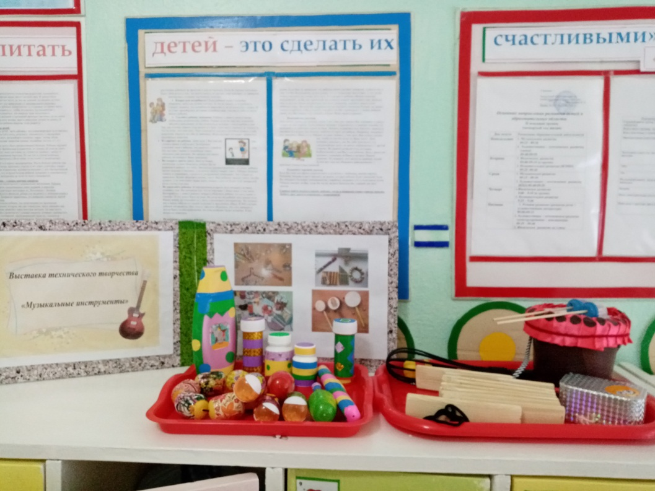

Slide 5
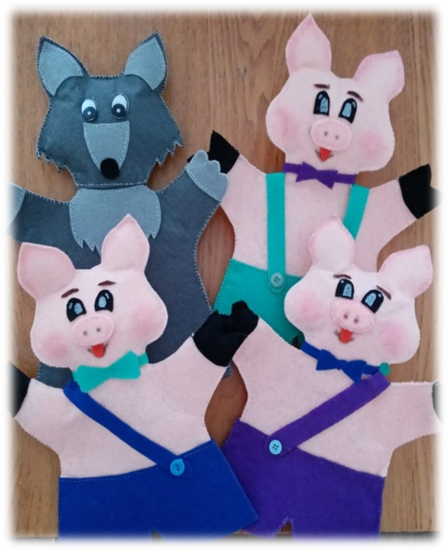
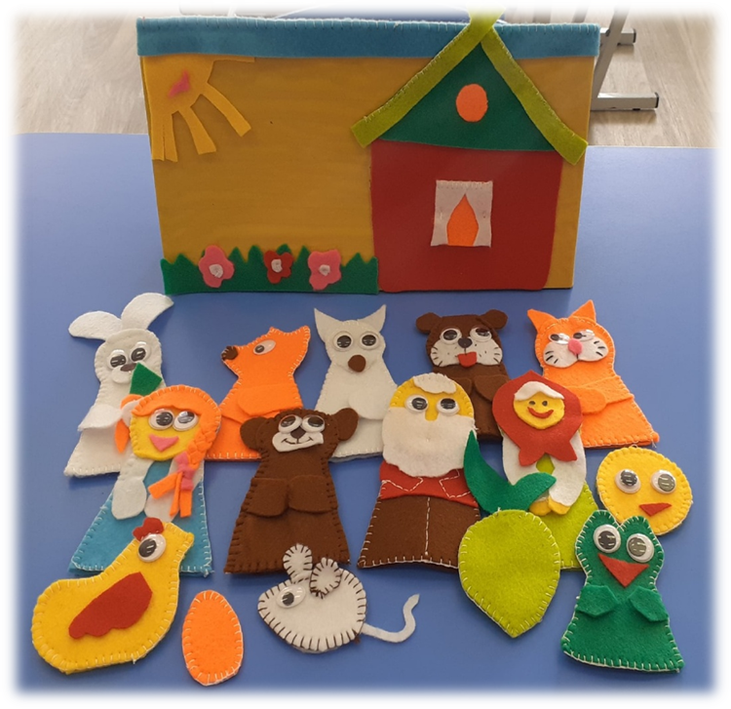

Slide 6
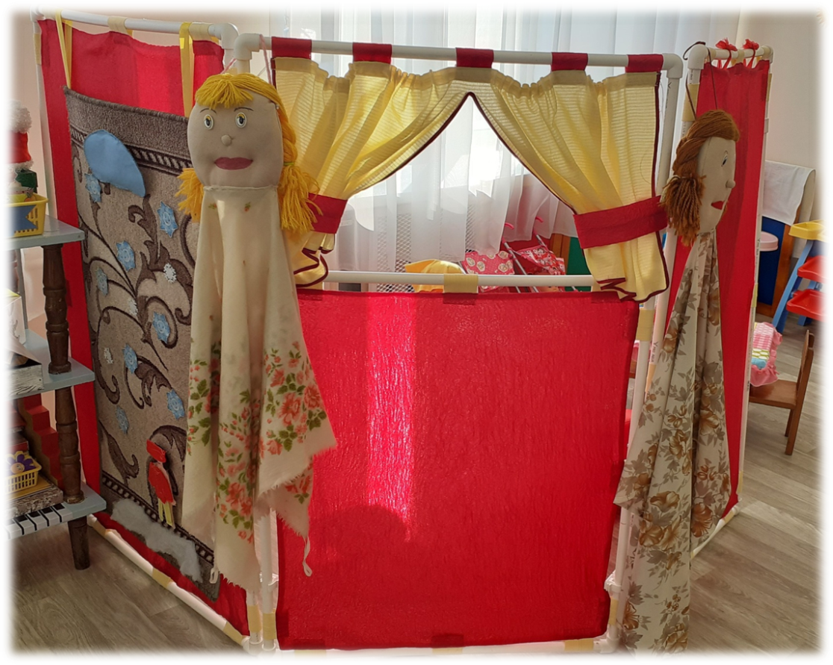
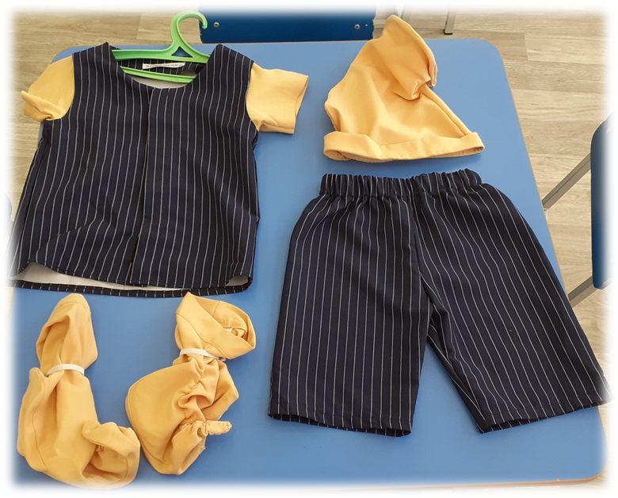

Slide 7
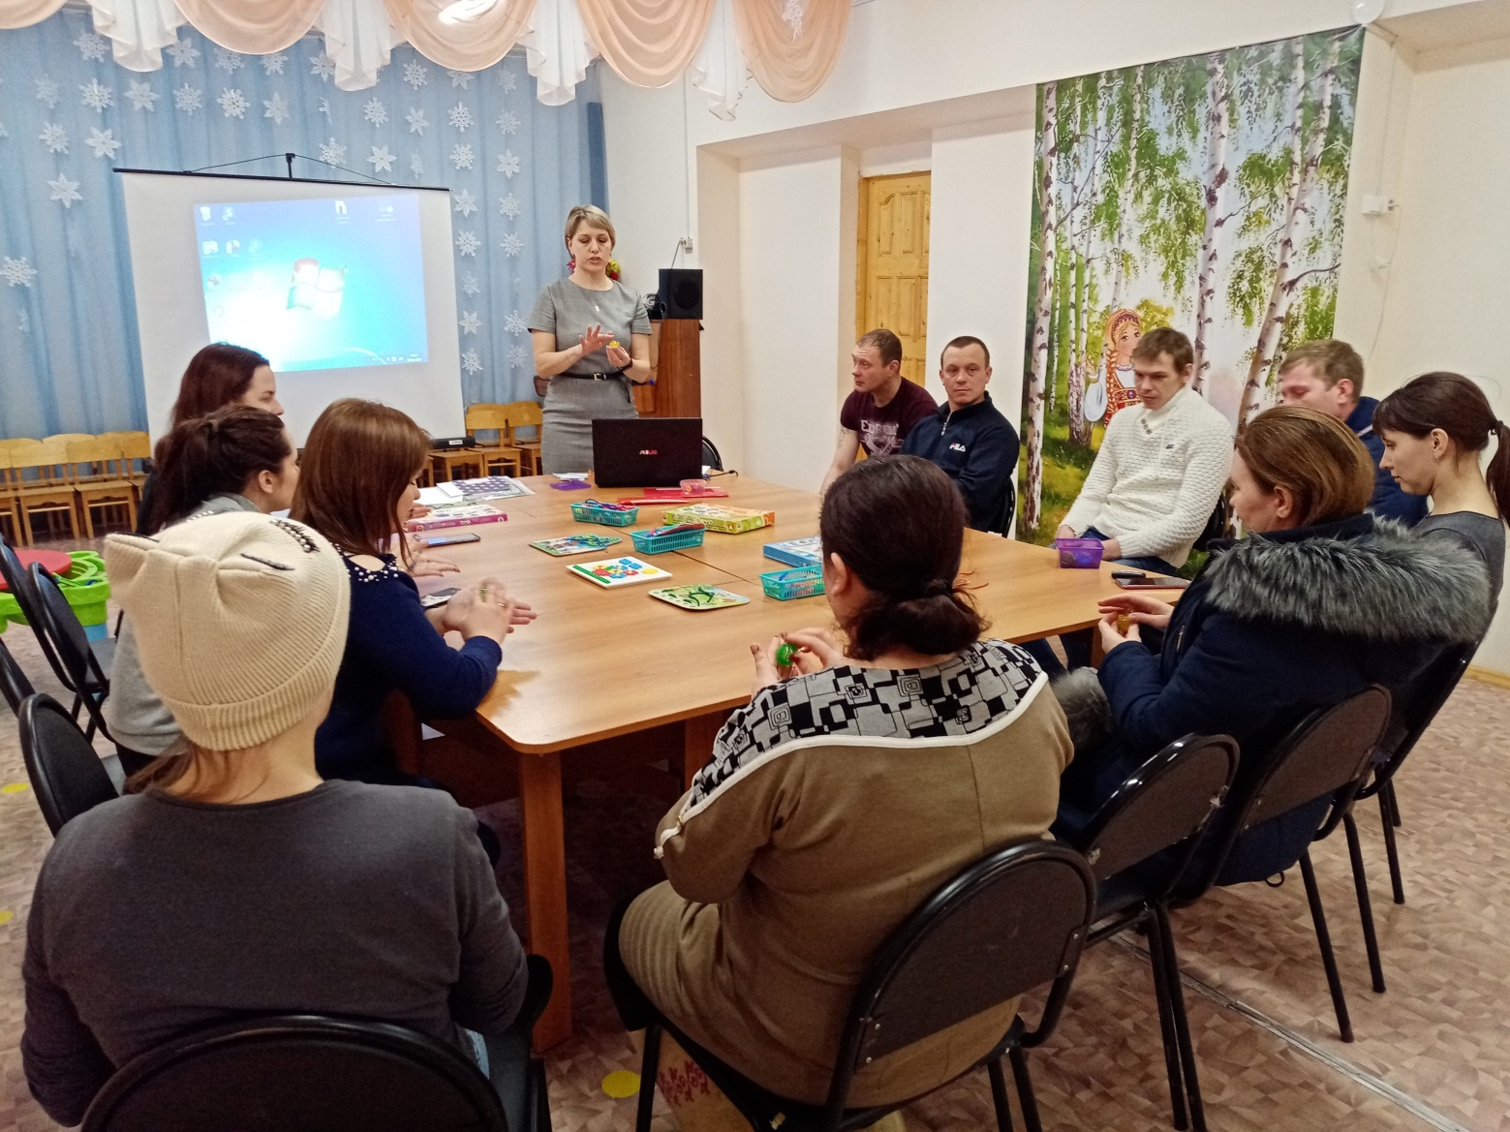
Деловые, спортивные игры

Slide 8

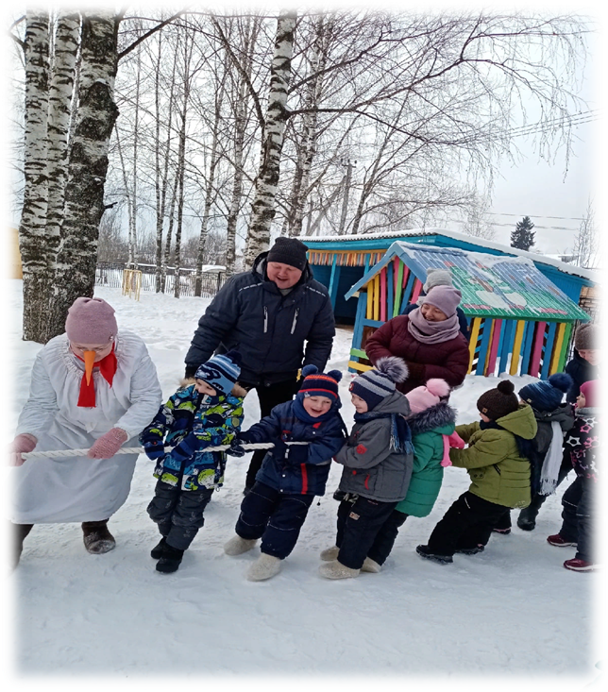
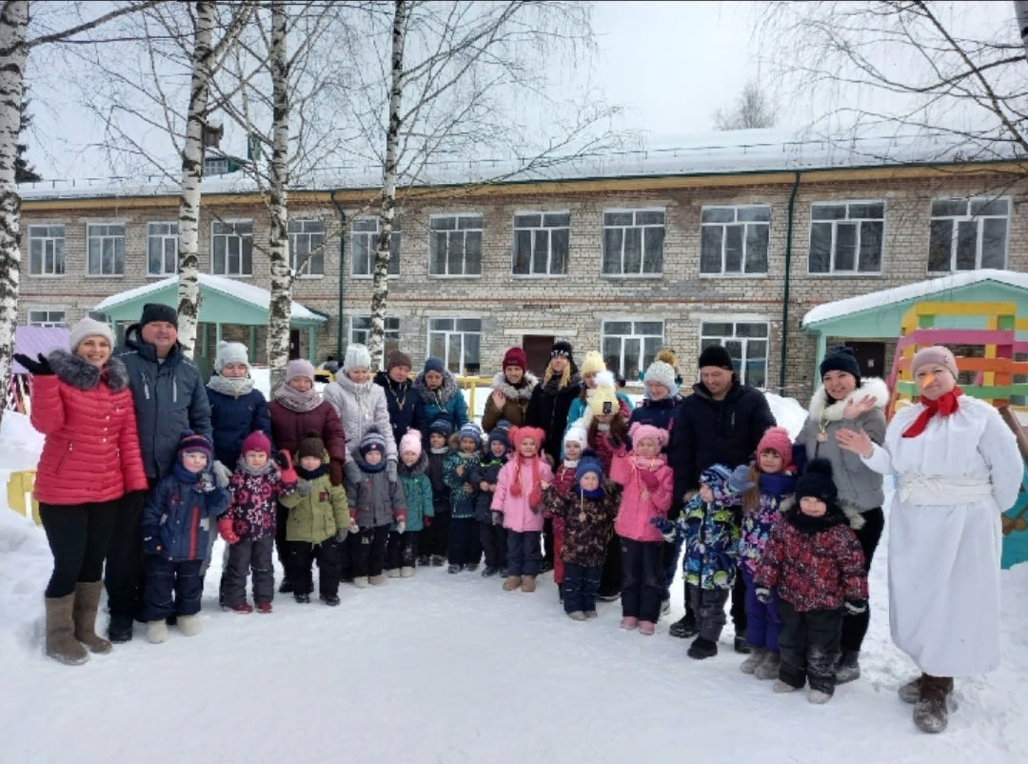

Slide 9
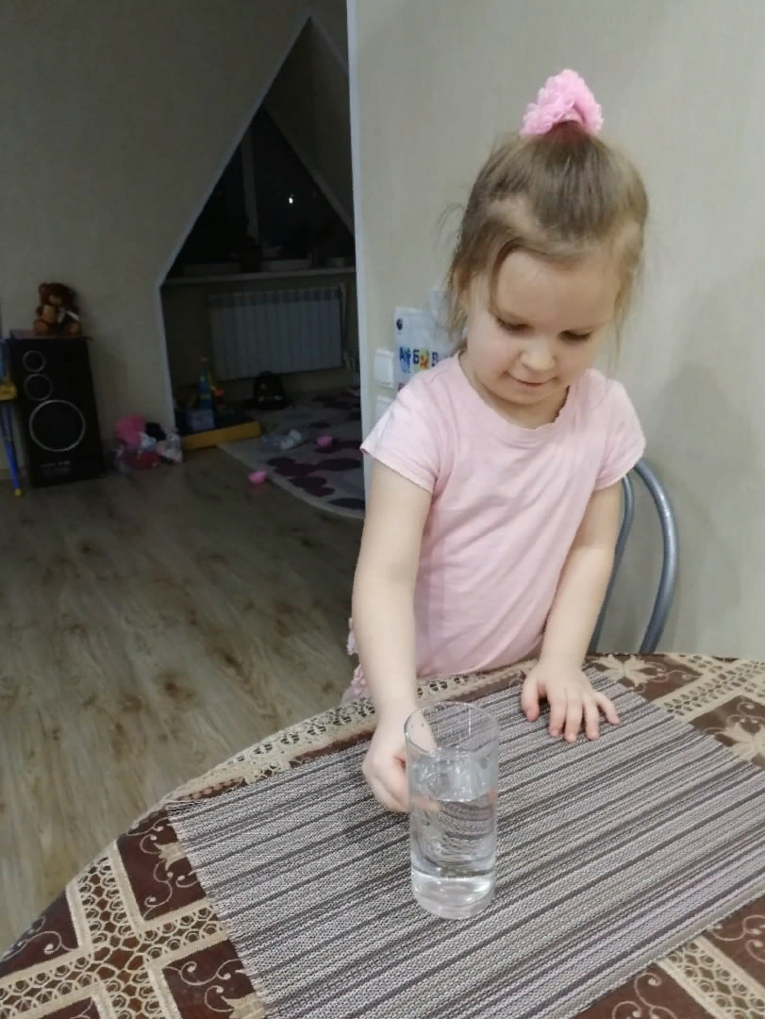
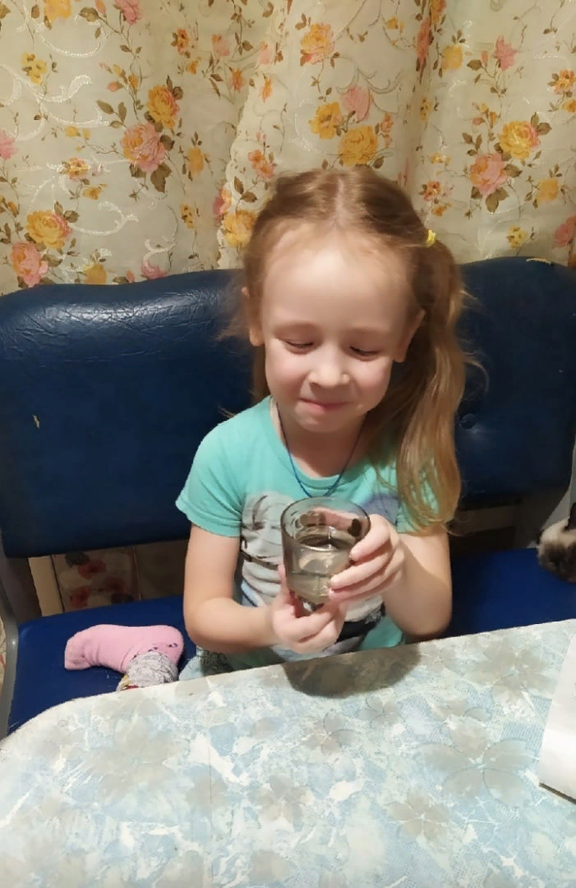
Практические задания

Slide 10
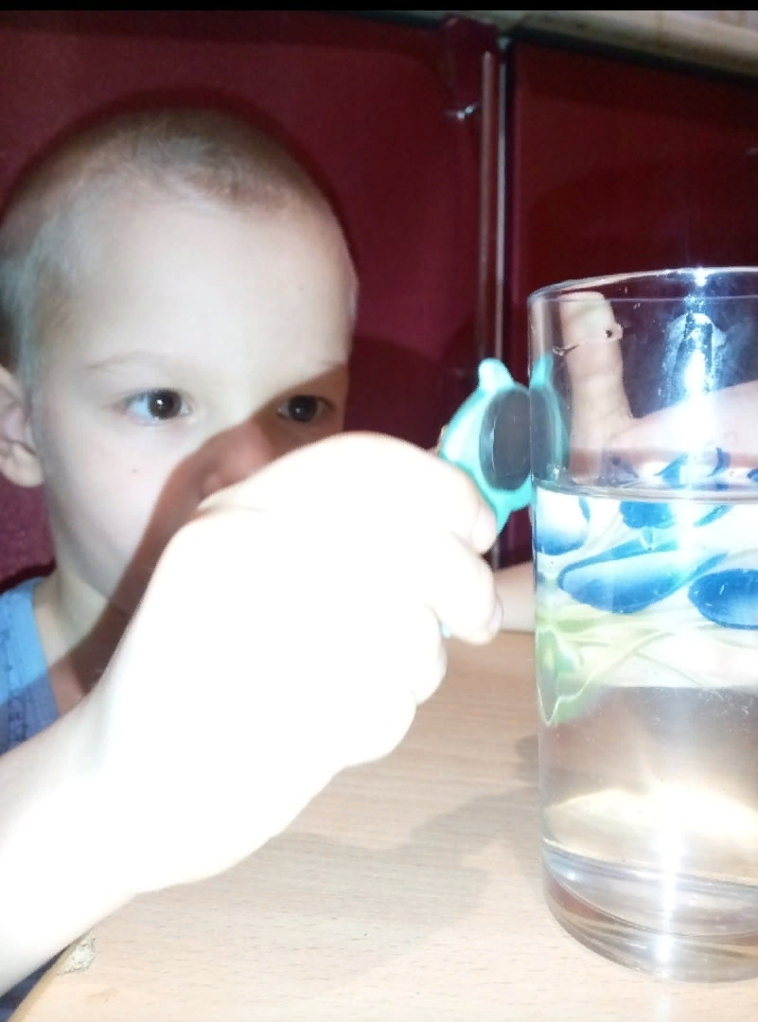
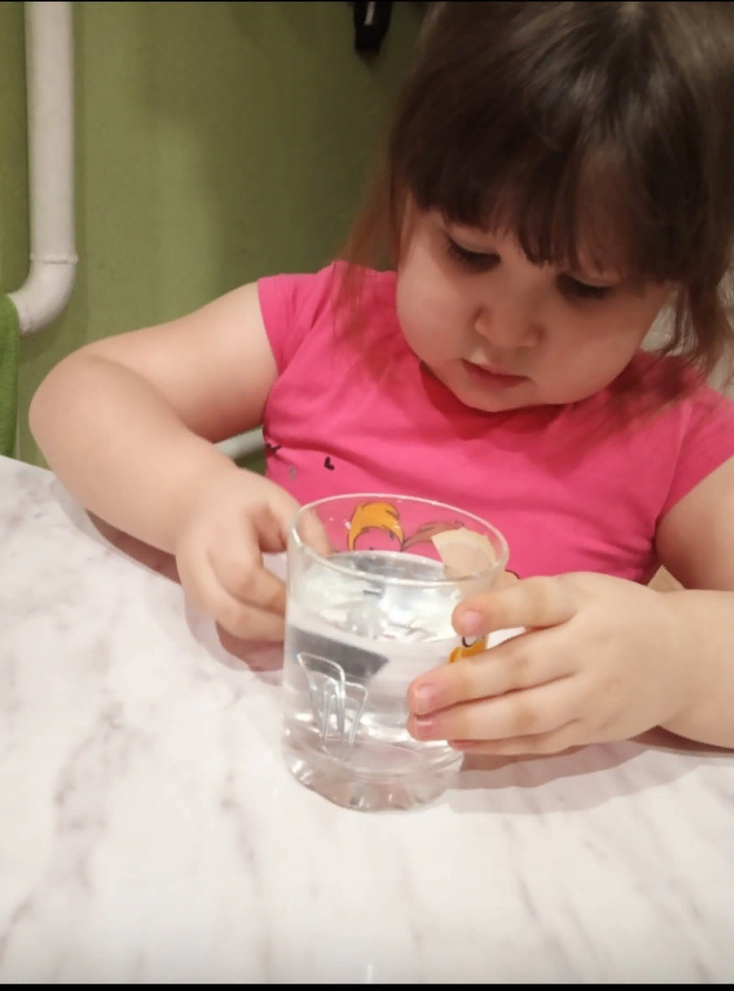

Slide 11

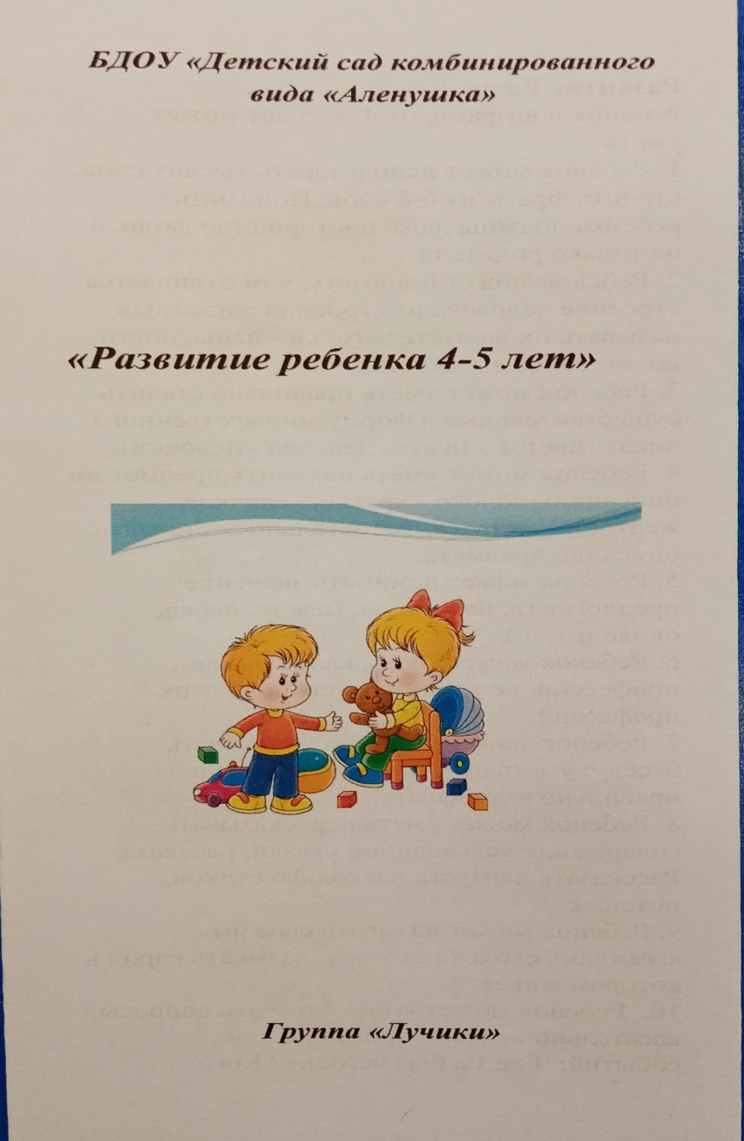
Буклеты

Slide 12
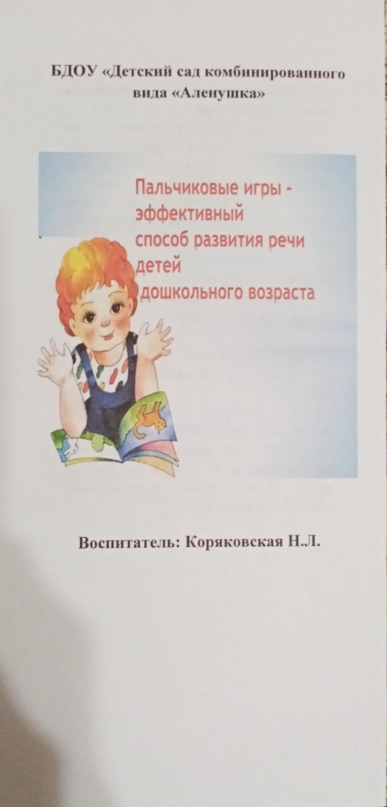
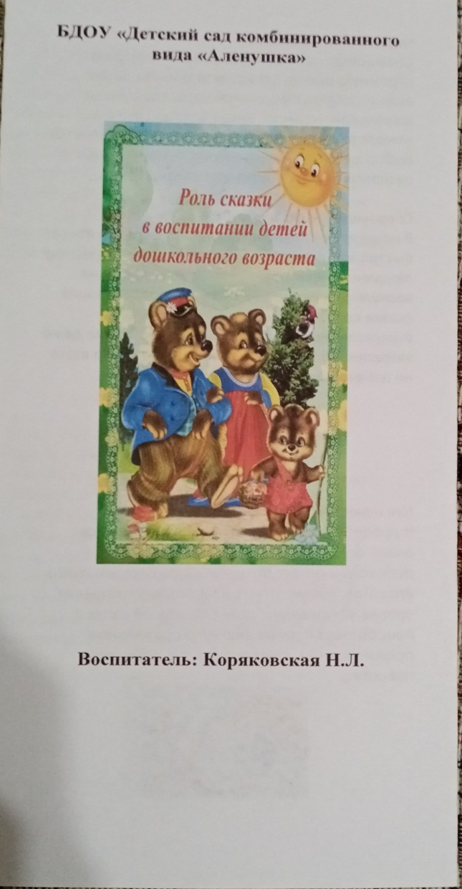


Slide 13
Таким образом, совместная деятельность детей и взрослых в разных видах деятельности, взаимодействие базового и дополнительного образования, атмосфера свободы и творчества, созданная предметно-пространственная развивающая среда способствуют речевому развитию воспитанников.

Slide 14


